Slide 1
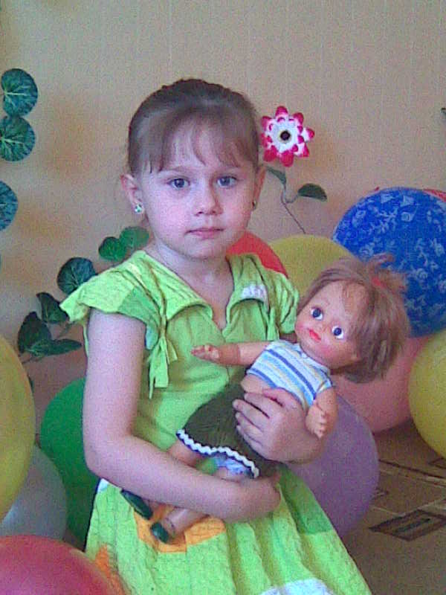
О познавательной сфере глухих детей
Алханова Хадижат Андиевна

Slide 2
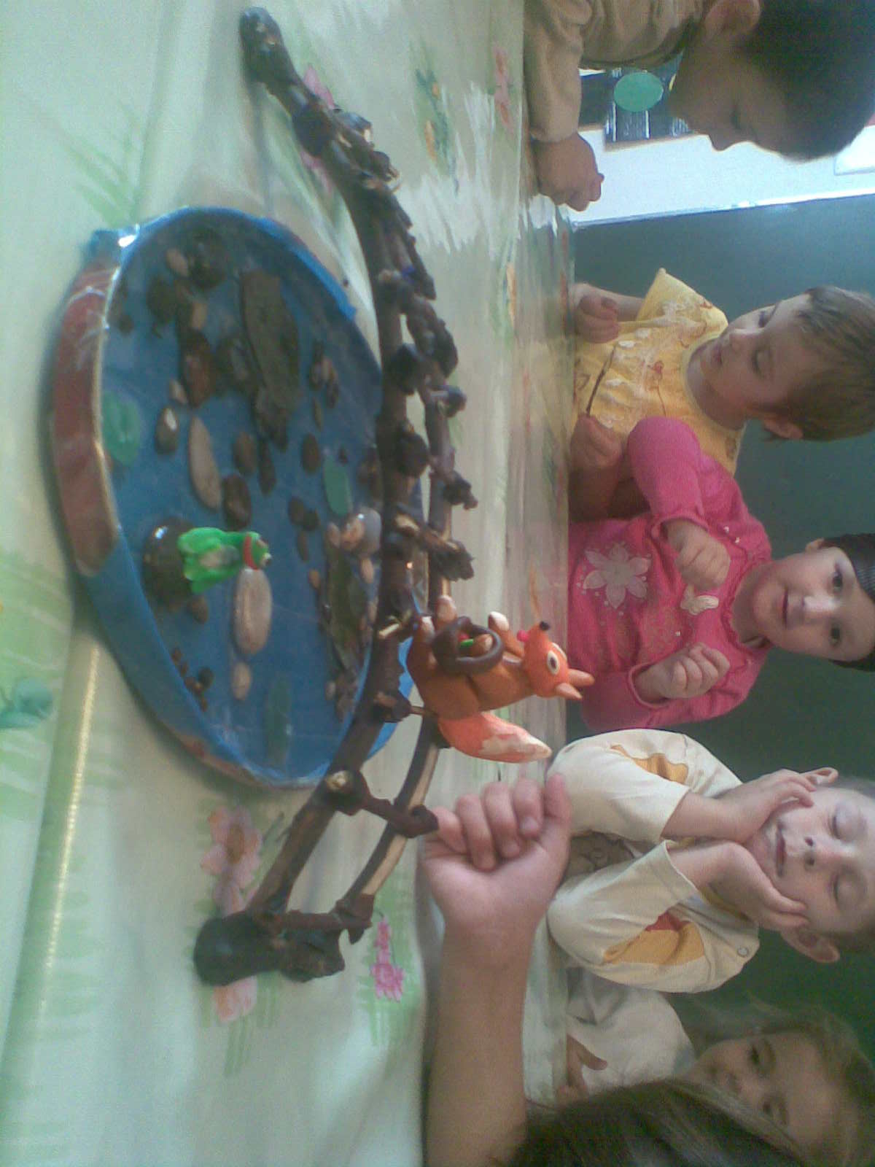
Развитие и коррекция творческого воображения дошкольников с нарушениями слуха в условиях ДОУ
Воображение - особая форма человеческой психики, стоящая отдельно от остальных психических процессов и вместе с тем занимающая промежуточное положение между восприятием, мышлением и памятью.

Slide 3
Первое и важнейшее назначение воображения как психического процесса заключается в том, что оно позволяет представлять результат труда до его начала, представлять не только конечный продукт труда (например, стол в завершенном виде как готовое изделие), но и его промежуточные продукты (в данном случае те детали, которые надо последовательно изготовить, чтобы собрать стол). Следовательно, воображение ориентирует человека в процессе деятельности - создает психическую модель конечного или промежуточного продуктов труда, что и способствует их предметному воплощению.

Slide 4
Е.И. Рогов выделяет следующие виды воображения:
1. Активное и пассивное;
2. Воссоздающее и творческое;
3. Преднамеренное и непреднамеренное;
4. Антиципирующее.
Активное воображение, как правило, направлено в будущее и представляет собой процесс решение творческой или личностной задачи. При активном создании образов фантазии человек оперирует единицами конкретной информации в определенной области для создания новых оригинальных связей между ними.
Пассивное воображение направлено на создание образов, отвечающих внутренним потребностям личности. Как правило, образы пассивного воображения направлены на сохранение и усиление положительных эмоций и вытеснение и снижение интенсивности отрицательных эмоций.
Воссоздающее воображение - это процесс создания образов на основе описания. Воссоздающее воображение позволяет "видеть" картину при чтении художественного произведения, представить по описанию. Воссоздающее воображение крайне необходимо инженерам, архитекторам, дизайнерам при чтении чертежей и схем.
Творческое воображение участвует в процессе самостоятельного создания человеком новых образов и идей, представляющих ценность для других людей и общества в целом. Образы творческого воображения создаются при помощи двух типов интеллектуальных операций. Первый операции, с помощью которых строятся идеальные образы, и второй операции, на основе которых перерабатывается готовая продукция.
Антиципирующее воображение лежит в основе способности человека предвидеть результаты своей деятельности.

Slide 5
Функции воображения
1. Первая из них состоит в том, чтобы представлять действительность в образах и иметь возможность пользоваться ими, решая задачи. Эта функция воображения связана с мышлением и органически в него включена.
2. Вторая функция воображения состоит в регулировании эмоциональных состояний. При помощи своего воображения человек способен хотя бы отчасти удовлетворять многие потребности, снимать порождаемую ими напряженность. Данная жизненно важная функция особенно подчеркивается и разрабатывается в психоанализе.
3.Третья функция воображения связана с его участием в произвольной регуляции познавательных процессов и состояний человека, в частности восприятия, внимания, памяти, речи, эмоций. С помощью искусно вызываемых образов человек может обращать внимание на нужные события. Посредством образов он получает возможность управлять восприятием, воспоминаниями, высказываниями.
4. Четвертая функция воображения состоит в формировании внутреннего плана действий - способности выполнять их в уме, манипулируя образами.
5. Пятая функция - это планирование и программирование деятельности, составление таких программ, оценка их правильности, процесса реализации.

Slide 6
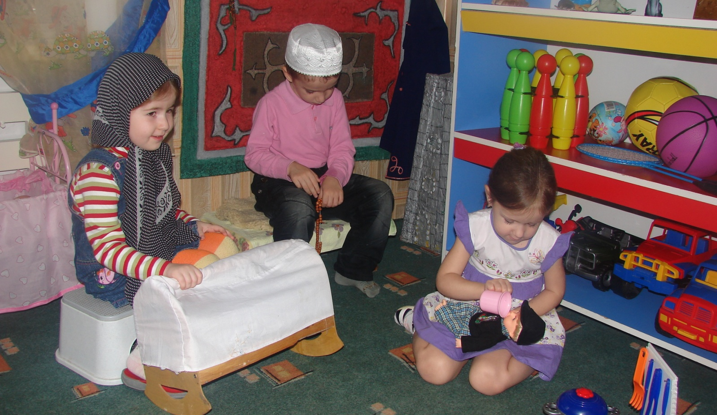

Slide 7
При развитии воображения необходимо решать следующие основные задачи:
Обогащать и расширять словарный запас ребенка.
Формировать структурные компоненты творческого воображения за счет обогащения эмоционально-чувственного опыта детей, увеличения объема их представлений об окружающей действительности, расширения кругозора.
Формировать операциональные компоненты творческого воображения за счет развития у дошкольников способности к переконструированию, комбинированию элементов опыта (т.е. комбинаторных навыков). Особое внимание следует уделять формированию у детей такой операции, как реконструкция на базе “включения”, позволяющей вариативно использовать один и тот же элемент для создания различных образов.
Создавать условия для формирования комбинаторных механизмов воображения: создание проблемных ситуаций, постановки логических задач, неоднозначность решения которых стимулирует деятельность воображения.
Развивать игру как совместную деятельность, обогащать сюжеты и содержание детских игр.

Slide 8
Особенности воображения глухих и слабослышащих детей
Особенности воображения детей с нарушением слуха обусловлены замедленным формированием их словесной речи и абстрактного мышления. Хотя зрительные образы глухих детей достаточно полноценны, в то же время наблюдаются трудности отвлечения от конкретных ситуаций, трудности творческой переработки имеющихся представлений, создания новых образов.
В процессе воссоздающего воображения обнаруживаются у неслышащих детей нарушения пространственных отношений между объектами, расположение объектов в рисунках детей относительно друг друга оказывается искаженным, не соответствующим описанию. Прежде всего, это объясняется недоразвитием речи неслышащих детей, неумением перестраивать имеющиеся в своем прошлом опыте представлений в соответствии со словесным описанием.
В результате многими детьми в рисунки к текстам вносятся объекты, знакомые из прошлого жизненного опыта, но не соответствующие тексту.

Slide 9
Рекомендации по оптимизации коррекции творческого воображения в условиях ДОУ
Использовать на начальном этапе обучения специальные задания на конструирование, которые выполняются учащимися на предметно-действенном уровне.
Использовать задания, моделирующие деятельность воображения на наглядно-образном уровне.
Использовать на занятиях по изобразительной деятельности и в кружковой работе широкий ассортимент природных и синтетических материалов для обогащения чувственного опыта учащихся, с целью расширения у них объема представлений об окружающей действительности, т.е. с целью формирования структурных компонентов творческого воображения.
Развивать у учащихся способность к сюжетному конструированию, включению заданных элементов в развернутый контекст; формировать у детей целостное видение мира, представления о взаимосвязи объектов окружающего мира.

Slide 10
Акцентировать внимание на создание объектов в динамике, в характерных для них движениях, позах, что способствует более глубокому пониманию учащимися природы вещей, формированию у них развернутых представлений об окружающих объектах.
Выделить в качестве структурного этапа занятия по изодеятельности работу с формой.
Предоставить дошкольникам свободу в выборе объектов деятельности, материалов для их изготовления, способов их обработки; разъяснить возможности вариативного выполнения одних и тех же объектов за счет использования различных материалов.
Использовать на этапе планирования предстоящей работы так называемых “открытые планы”.
Включить в качестве структурного элемента на заключительных этапах занятий по изобразительной деятельности режиссерские и сюжетно-ролевые игры, подразумевающие создание детьми воображаемых ситуаций, принятие роли и моделирование своего поведения.

Slide 11
Создавать в процессе занятий проблемные ситуации, ставить перед детьми задачи логического типа, неоднозначность решения которых стимулирует деятельность творческого воображения и способствует формированию механизмов комбинаторики данного психического процесса.
Обеспечить систематическую и планомерную работу по развитию речи детей с нарушениями слуха. Разнообразить виды, методы и приемы работы по данному разделу.
Разнообразить дидактические и словесные игры, а также игры-драматизации.
Шире использовать метод проектов и исследовательскую деятельность детей для обогащения эмоционально-чувственного опыта, увеличения объема их представлений об окружающей действительности, расширения кругозора.

Slide 12
Рекомендации по коррекции творческого воображения на занятиях по развитию речи
Мы предлагаем разнообразить работу над текстом, включив различные методы и приемы коррекции творческого воображения. Еще до восприятия написанного текста мы рекомендуем рассматривать книгу, состоящую из одних картинок. В процессе рассматривания дети решают различного рода задания на наглядном уровне. Например, даются задания найти и показать, кто из изображенных на картинке улыбается, плачет, говорит. Далее детям предлагаются задания по развитию правильного восприятия движений, детям предлагается выполнить их по подражанию.

Slide 13
Для привлечения внимания к смысловому содержанию прочитанного, мы предлагаем шире использовать:
предварительное рассказывание педагогом с обыгрыванием условных фигурок, обозначающих действующих лиц произведения;
демонстрацию рисунков и иллюстраций, точно совпадающих с содержанием текста и имеющих к ним косвенное отношение – из числа таких иллюстраций дети отбирают только нужные и объясняют свой выбор, ссылаясь на материалы текста;
самостоятельное иллюстрирование прочитанного;
игры-драматизации.
В рамках решения задач коррекции творческого воображения
с целью развития комбинаторных способностей, детям предлагаются следующие виды работ:
на придумывание начала или продолжение текста;
вспомнить случаи, аналогичные изложенному в тексте;
перенести те факты, о которых прочитали, на сходные ситуации из жизни детей;
придумать свой рассказ на близкую тему.

Slide 14
Задания, направленные на усвоение содержания сюжетов сказок, действий персонажей, понимание характерных особенностей их образов
Угадай, кто это?
Цель: составить образ персонажа по детали костюма.
Детям предлагаются карточки с изображением детали костюма персонажа знакомой сказки. Ребенок должен мысленно представить по детали костюма образ персонажа и назвать его.
Узнай героя сказки.
Цель: узнать персонаж по названным признакам.
Детям предлагается сочетание двух признаков, характеризующих героя сказки: большая, круглая – Репка; маленькая, серая – Мышка… Ребенок должен мысленно представить образ персонажа и назвать его.
Узнай эпизод из сказки.
Цель: узнать и описать эпизод из сказки по опорным словам.
Детям предлагаются: объединить слова, предложенные педагогом, и, представив мысленно эпизод сказки, пересказать его.
Сложи иллюстрацию к сказке из разрезных картинок.
Цель: составить целую картинку – эпизод сказки из отдельных частей и иллюстраций.
Детям предлагается: из разрезных картинок по сюжету одной сказки составить иллюстрацию эпизода.
Я – актер.
Цель: учить «входить» в воображаемую игровую ситуацию, включаться в коллективную драматизацию, передавать через интонацию образ персонажа, его характерные особенности.
Детям предлагается инсценировать эпизод знакомой сказки. Дети самостоятельно выбирают персонаж для исполнения, подбирают маску или костюм, описывают характерные особенности выбранного персонажа. Затем инсценируют выбранный эпизод.
Я – режиссер.
(с опорой на плоскостные модели)
Цель: учить подбирать модели персонажей к определенной сказке, создавать воображаемую ситуацию, адекватно использовать декорации, планировать последовательность сюжета, интонационно передавать образ героя.
Дети самостоятельно (или небольшой помощью педагога) расставляют декорации, раскладывают в логической последовательности сюжета персонажи, а затем разыгрывают сказку.

Slide 15
Задания, направленные на развитие комбинаторных способностей
Придумай и продолжи действие.
В формате рассказа с элементами инсценирования.
Цель: Развивать комбинаторные способности, учить фантазировать с опорой на заданную игровую ситуацию.
Детям предлагается рассказ педагога с элементами инсценирования: «Девочка Маша помогала маме. Она взяла веник и стала подметать пол и «Ой!...» - ребенок должен вообразить себя Машей и, придумав вариант продолжения рассказа, продолжить ее действия.
Измени сказку.
Цель: развивать комбинаторные способности при помощи метода «фантастических гипотез»
Ребенок совместно с взрослым инсценирует сказку «Колобок» в настольном театре. В ходе игры педагог включает в сюжет персонажа из другой сказки. Ребенку предлагается придумать, рассказать или показать измененную сказку в настольном театре.

Slide 16
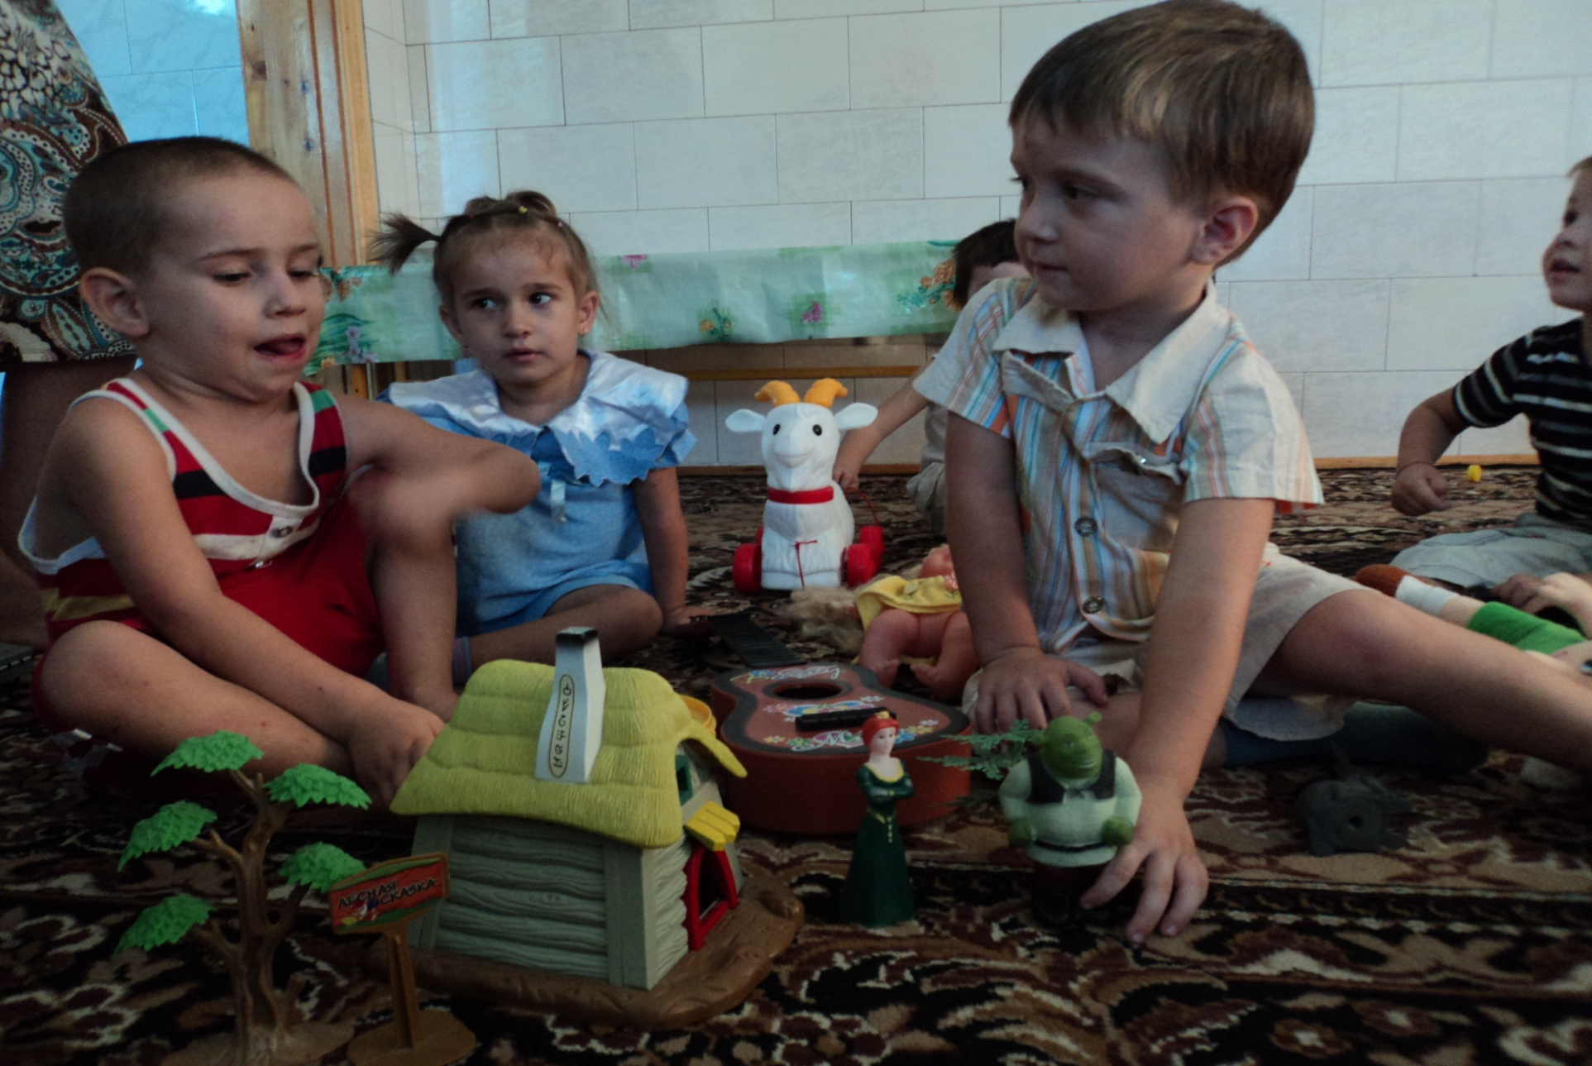

Slide 17
Рекомендации по коррекции творческого воображения на занятиях по изобразительной деятельности и конструированию
Для того, что бы изобразительная деятельность служила эффективным средством развития творческого воображения учащихся необходимо шире использовать различные нетрадиционные художественно-графические техники, различные синтетические и природные материалы, различные творческие задания, что обеспечит возможность неоднозначного решения поставленной задачи, вариативного изготовления любого объекта, любого изделия.

Slide 19
Конспект занятия по лепке (старшая группа) Осенний лес
коллективная работа
пластилинография
Программное содержание. Расширять знания о многообразии растительного мира, об осеннем колорите. Формировать познавательный интерес к природе. Учить детей передавать в работе характерные особенности внешнего вида разных деревьев посредством пластилинографии. Продолжать знакомить детей со средствами выразительности в художественной деятельности: цвет, материал, композиция. Учить в лепке, передавать признаки предметов: длинный – короткий, толстый – тонкий. Продолжать отрабатывать различные приемы лепки: раскатывание, скатывание, сплющивание. Учить самостоятельно находить новые конструктивные решения, самостоятельно выбирать материал. Учить договариваться о предстоящей работе, распределять обязанности. Закреплять умение детей различать слова по табличкам и воспроизводить их устно.
Словарь: Лес. Деревья. Берёза, клён, ёлка. Ствол, ветки наверху короткие, внизу длинные. Солнечно – небо голубое. Пасмурно – небо серое. Трава желтая. Грибы. Раскатать колбаску, прижать, сплющить.
Материал: плотный картон синего (голубого) цвета, размер А3. Набор пластилина, стека, салфетка для рук. Иллюстрации с изображением разных деревьев. Работы детей с изображением различных деревьев, выполненных в технике пластилинография с предыдущих занятий. Мешки для мусора – голубого, желтого, белого, серого, красного цветов. Салфеки – красного, желтого и зеленого цвета. Арбузные семечки.
Предварительная работа: лепка деревьев во время занятий по изодеятельности; рассматривание на прогулке различных деревьев, рассматривание иллюстраций с изображением осеннего леса.

Slide 20
Ход занятия
Выставить перед детьми иллюстрацию с изображением леса. Предложить детям рассмотреть, какие деревья растут в лесу. Это ёлки, берёзы, клены. Уточнить у детей, что ещё может расти в лесу: грибы, цветы, ягоды. Предложить детям рассмотреть и уточнить строение каждого дерева (клен, ёлка, береза). У березы ствол белый, веточки напоминают дугу, наверху дерева они короткие, чем ниже, тем длиннее. У клена ствол прямой, веточки по обе стороны ствола с уклоном влево и вправо тянуться наверх, а чем ниже веточки на дереве, тем длиннее. У ёлочки – прямой ствол, веточки растут от нижней части ствола до самого верха, внизу – самые длинные, вверху – самые короткие.
Вспомнить с детьми способы лепки деревьев.
Ёлочка. Раскатать колбаску из пластилина коричневого цвета – ствол, прижать её к основе посередине: слегка вверху, расплющив внизу. Накатать несколько зеленых колбасок и, сгибая каждую уголком, расположить на стволе дерева снизу вверх, начиная с длинных веточек, расплющить, стекой распушить нижнюю часть веточек.
Берёзка. Раскатать из белого пластилина колбаску – ствол березки, Накатать тонких белых колбасок, поочередно закрепить каждую по обе стороны ствола. Прижать один веточки у ствола, изогнуть веточку дугой по направлению вниз, закрепить другой конец. По стволу нанести полоски черного цвета.
Клён. Скатать и закрепить ствол как у предыдущих деревьев. Веточки из тонких коричневых колбасок крепятся парно по обе стороны ствола с уклоном вправо – влево в направлении вверх.
Предложить детям распределить, кто какое дерево или деревья будет лепить. Воспитатель с помощь детей делает карандашный набросок леса (определяется место каждого дерева, его величина).
Следует ещё раз повторить последовательность и способы лепки и предложить детям приступить к работе
В процессе работы обращать внимание, что регулировать длину веток можно стекой, просто убирать лишний пластилин.
Предложить детям изобразить на деревьях листву.
Предложить подумать, из чего можно сделать листву.

Slide 21
Показать два способа
1. Раскатать колбаску, стекой нарезать на маленькие отрезки, раскатать их них много шариков, распределить их на ветках, не прижимая. Сверху на каждый шарик положить арбузную семечку округлой стороной к веточке и надавить пальчиком, чтобы пластилиновый шарик сплющился и прикрепился к основе. Гуашью раскрасить листики на дереве и на земле в разные цвета (красный, жёлтый, зеленый, оранжевый).
2. Пространство между ветками намазать клеем, положить 2 – 3 небольших кусочка желтой и (или) зеленой, красной салфетки. Салфетку необходимо слегка сжать (чтобы придать объем).
Воспитатель сам начинает делать облака из пакетов для мусора (на приготовленные вырезанные из картона облака наносится клей и приклеивается мешок (можно использовать 2 мешка – голубого и белого цветов или голубого и серого). По желанию, дети которые справились с заданием раньше остальных могут помочь педагогу.
Предложить детям сделать траву и опавшую листву любым понравившимся способом (мешок, салфетка, семечки)
По окончании занятия работу выставить на стенд. Обратить внимание детей, какой красивый получился лес. Деревья красивые и разные, одинаковых деревьев нет.
Примечание: с таким объемом работы дети справятся только в том случае, если на занятиях по изобразительной деятельности они уже лепили деревья в технике пластилинография.

Slide 22
Варианты изготовления светофора из различных материалов с использованием различных нетрадиционных техник
Техника - пластилинография
Основной материал - пластилин
Техника – мозаика, скатывание бумаги
Материал – салфетки

Slide 23
Техника – аппликация, обрывание бумаги
Материал – цветная бумага
Техника – коллаж. Материал – одноразовые тарелки, цветная бумага, коробки

Slide 24
Варианты детских работ с использованием различных природных и синтетических материалов
Соленое тесто, шерстяные нитки
Масса для лепки, соленое тесто, скорлупа фисташек, семена арбуза, манка, фасоль, ракушки, бусинки

Slide 25
Коррекция творческого воображения у детей в свободной деятельности
В свободной деятельности можно широко использовать разнообразные дидактические игры, такие как: “Волшебная мозаика”, “Волшебные картинки”, “На что похоже?”, “Волшебные кляксы”, и др. Применение этих и подобных игр в работе с детьми с нарушенным слухом способствует формированию навыка свободного трансформирования элементов имеющегося опыта, что и является залогом полноценного развития комбинаторных механизмов воображения.
В часы, отведенные для свободной деятельности, мы рекомендуем давать дошкольникам задания на плоскостное конструирование. Задания на плоскостное конструирование, предполагающее вычленение элемента из одной фигуры (анализ) и включение его в конструкцию другой в новом функциональном значении (синтез) по сути, представляет собой материальную модель процесса воображения, отражающую его аналитико-синтетический характер.
Подобного рода задания являются одним из начальных этапов процесса формирования умственных действий, развивают способность у детей манипулировать образами, когда отдельные детали плоскостного конструктора свободно используются при создании образов разных объектов, т.е. включаются в иной контекст, меняя при этом функциональное назначение. В методике “Неполные фигуры” использование именно этого действия “включения” приводит к созданию оригинальных творческих изображений.

Slide 26
Результатом такой организации работы по коррекции творческого воображения можно считать:
значительное увеличение объема представлений об окружающей действительности, расширение кругозора, обогащение эмоционально-чувственного опыта детей;
знание ребенка о составных частях предмета, умение выделять главные и второстепенные признаки;
появление у детей комбинаторных навыков (способности к переконструированию, комбинированию элементов опыта);
вариативное использование одних и тех же элементов для создания различных образов;
дошкольники научились планировать свою деятельность, планирование ребенка носит развернутый характер;
значительное увеличение объема словаря ребенка;
самостоятельно организованные детьми словесные, сюжетно-ролевые, режиссерские игры, игры с блоками Дьенеша.
появление и развитие самостоятельного словесного творчества, основанное на полном и правильном понимание смысла рассказа, сказки; умении воспроизводить возникшее на основе слова представление, пересказывать, а затем и переконструировать.

Slide 27
Литература
1. Богданова Т.Г. Сурдопсихология. Учеб. пособие для студ. высш. пед. завед. – М.: Академия, 2002.
2. Выгодский Л.С. Воображение и творчество в детском возрасте. – М., 1967.
3. Галешникова Т.С. Развитие детского творчества средствами изобразительной деятельности в содружестве с семьей. //Дошкольная педагогика. – 2009. – № 1(50).
4. Головчиц Л.А. Дошкольная сурдопедагогика: Воспитание и обучение дошкольников с нарушениями слуха: Учеб. пособие для студ. высш. пед. завед. – М.: Гуманит. изд. центр ВЛАДОС, 2001.
5. Дети с отклонениями в развитии. Методич. пособие.//Под. ред. Шматко Н.Д. – М.: “АКВАРИУМ ЛТД”, 2001
6. Дидактические игры для дошкольников с нарушениями слуха. Сборник игр для педагогов и родителей. //Под. ред. Головчиц Л.А. – М.: ООО УМИЦ “ГРАФПРЕСС”, 2003.
7. Маслова Е.С. Изучение изобразительной деятельности дошкольников с нарушениями слуха.//Дефектология. – 2008. – № 6
8. Медведева Е.А. Изучение творческого компонента социокультурного становления личности детей с задержкой психического развития в условиях взаимодействия с искусством.//Дефектология. – 2007. – № 5.
9. Медведева Е.А. коррекционная технология формирования предпосылок и элементов творческого воображения у старших дошкольников с задержкой психического развития в театрализованных играх.//Воспитание и обучение детей с нарушениями развития. – 2002. – № 3.
10. Нудельман М.М. Воссоздающее воображение глухих детей. Об элементарных формах творческого воображения у глухих школьников.//Психология глухих детей./ под. ред . И.М. Соловьеваи др. – М., 1971.
11. Пелымская Т.В., Шматко Н.Д. Формирование устной речи дошкольников с нарушенным слухом: Пособие для учителя-дефектолога. – М.: Гуманит. изд. центр ВЛАДОС, 2003.
12. Рау М.Ю. Развитие воображения глухих детей средствами изобразительной деятельности. //Дефектология. – 1984. – № 5.
13. Речицкая Е.Г., Сошина Е.А. Развитие творческого воображения младших школьников в условиях нормального и нарушенного слуха. Учеб. пособие для студ. высш. пед. вузов. – М.: Гуманит. изд. центр ВЛАДОС, 2000.
14. Руденок Л.Н. Иновационный подход к формированию творческого воображения дошкольников с речевыми нарушениями.// Коррекционная педагогика. – 2006. – № 4(16).
15. Симановский А.Э. Развитие творческого мышления детей. – Ярословль: Гринго, 1996.
16. Труханова Ю.А. исследование творческого воображения у слабослышащих детей старшего дошкольного возраста.//Дефектология. – 2004. – № 6.

